Slide 1
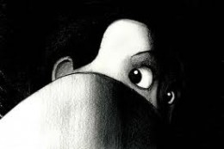
Waar ben je bang voor?

Slide 2
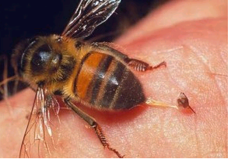
Je hoeft niet bang te zijn De bij kan geen kwaad meer doen

Slide 3
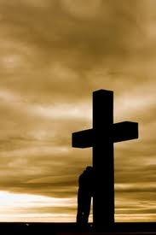
Stil mijn ziel wees stil, en wees niet bang voor de onzekerheid van morgen. God omgeeft je steeds, Hij is er bij, in je beproevingen en zorgen. God U bent mijn God, en ik vertrouw op U, en zal niet wankelen. Vredevorst, vernieuw een vaste geest binnen in mij, die rust in U alleen.

